Slide 1

UBND HUYỆN AN LÃO
TRƯỜNG TH VÀ THCS LÊ KHẮC CẨN
môn: MĨ THUẬT
Lớp 2
GV: PHẠM THỊ THƠM

Slide 2
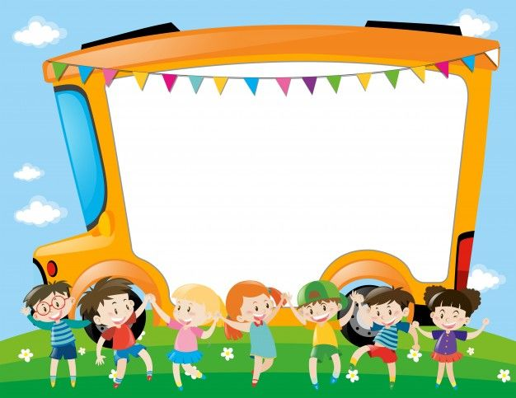

Khởi động

Slide 3
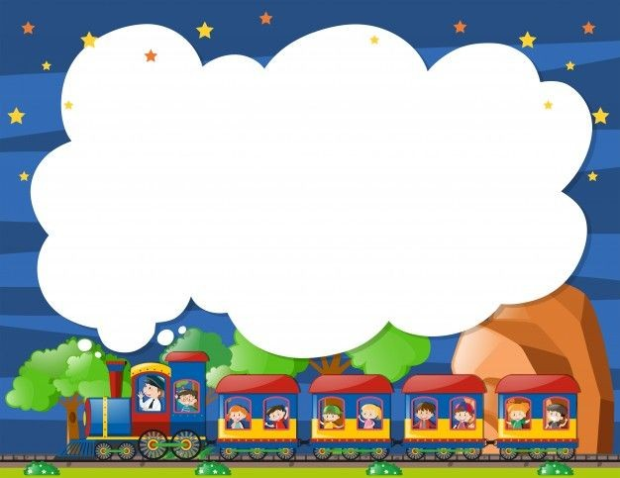
Chủ đề 3:
SỰ KẾT HỢP CỦA CÁC
HÌNH CƠ BẢN
(Thời lượng: 3 tiết)

Slide 4

YÊU CẦU CẦN ĐẠT
HS biết kết hợp các hình cơ bản và có kĩ năng thực hành để tạo nên hình dạng của đồ vật, sự vật.

Slide 5

Chủ đề 3:
SỰ KẾT HỢP CỦA CÁC
HÌNH CƠ BẢN
- TIẾT 1 -

Slide 6



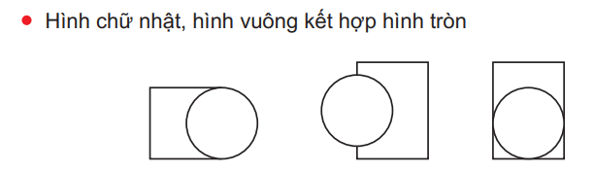
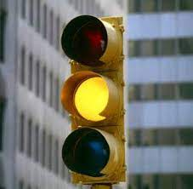
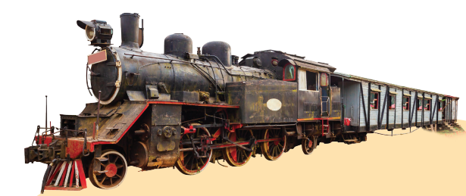

Slide 7
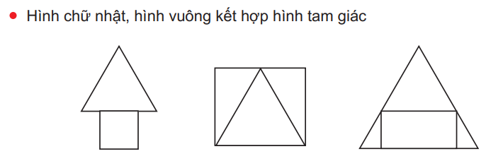
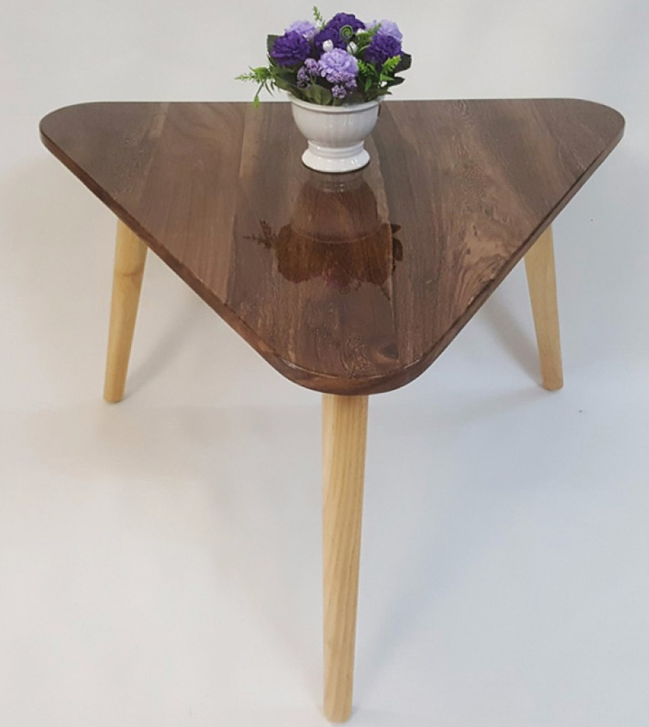
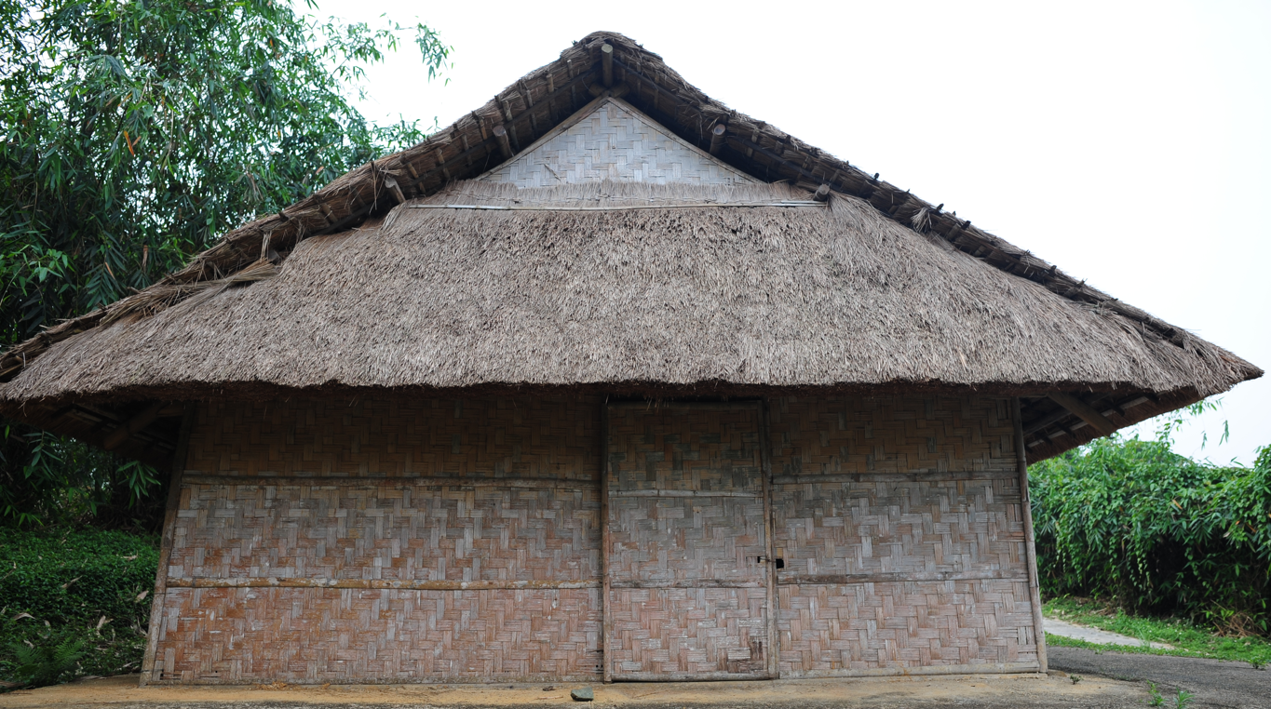
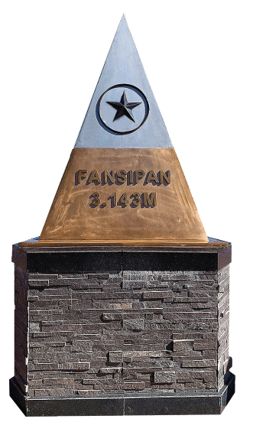

Slide 8
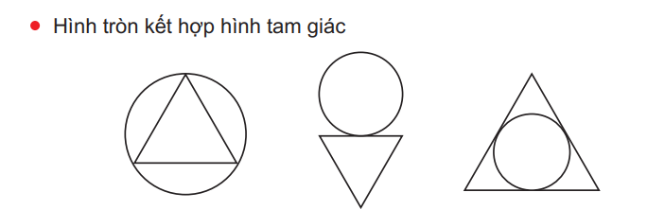
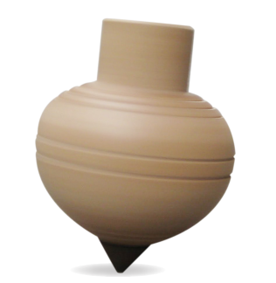
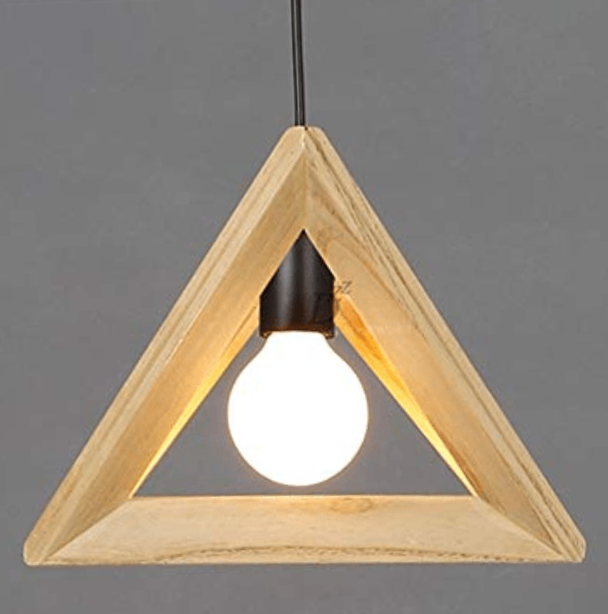
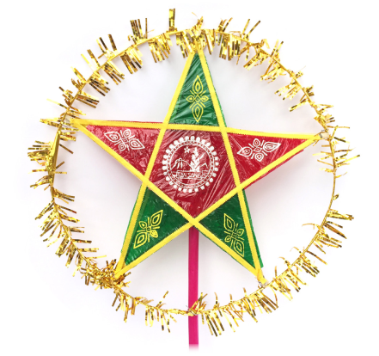

Slide 9

Trò chơi:
HÌNH GÌ-VẬT GÌ

Slide 10

Các hình cơ bản kết hợp với nhau giúp ta có thể liên tưởng đến rất nhiều vật trong cuộc sống. Có thể sử dụng nhiều hình thức, chất liệu để thể hiện sản phẩm.

Slide 11
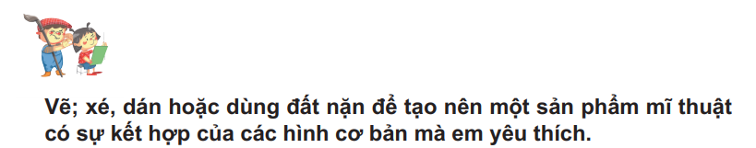
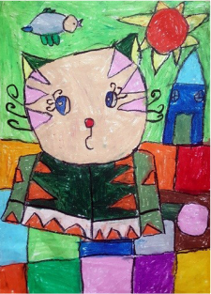
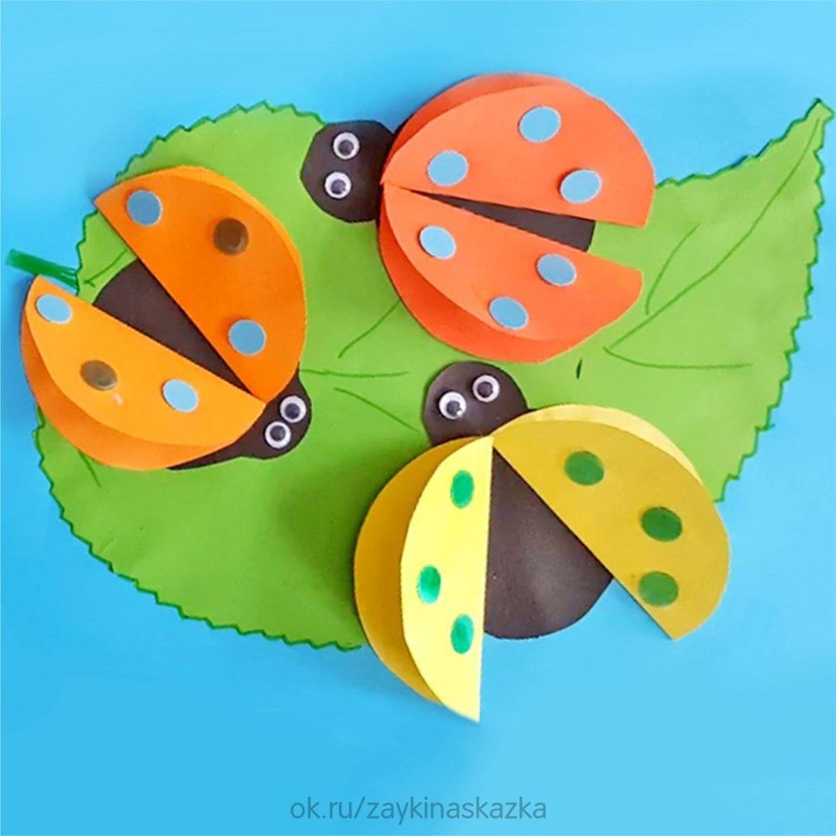
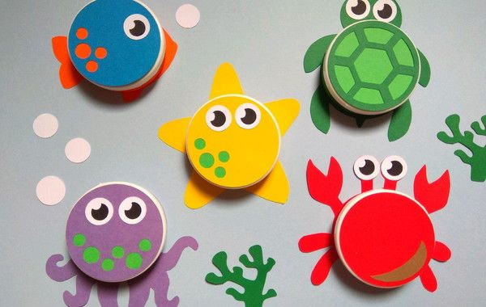
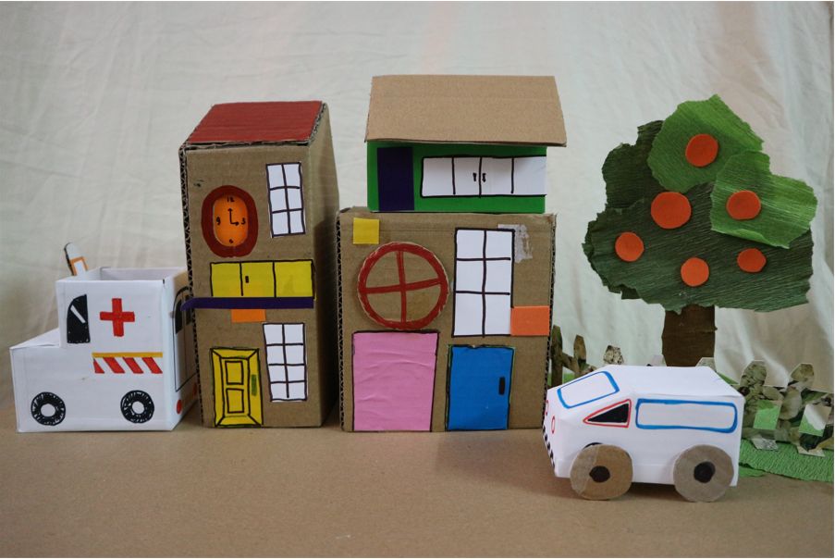

Slide 12
Chủ đề 3:
SỰ KẾT HỢP CỦA CÁC
HÌNH CƠ BẢN
- Tiết 2-

Slide 13
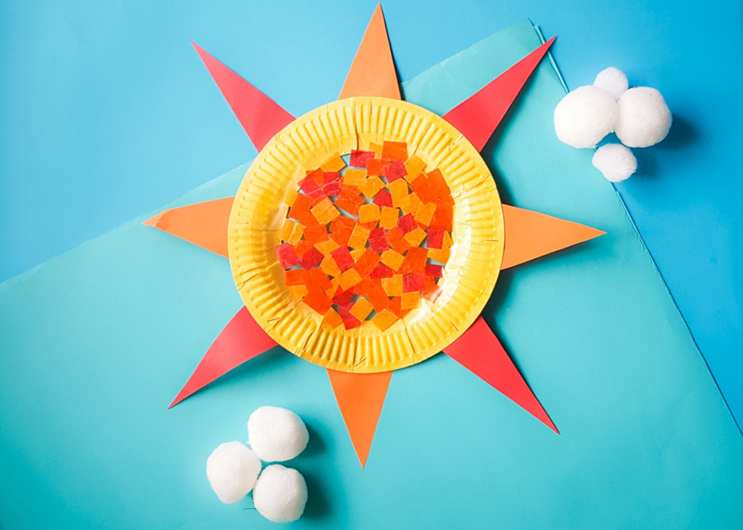
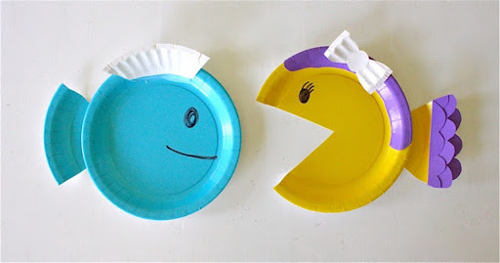
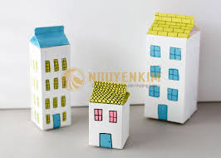
Một số sản phẩm tham khảo

Slide 14
Chủ đề 3:
SỰ KẾT HỢP CỦA CÁC
HÌNH CƠ BẢN
- Tiết 3-

Slide 15

Khởi động

Slide 16



Slide 17
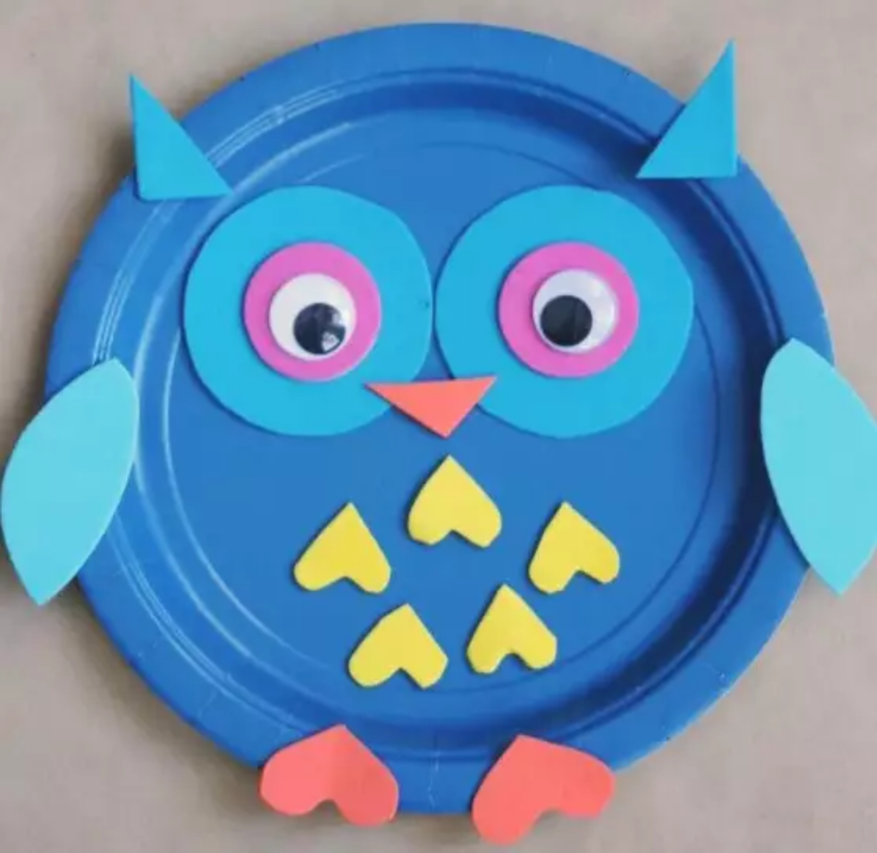
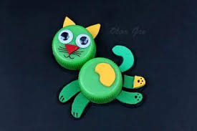

Slide 18

Thảo luận nhóm:
Các hình ảnh trong bài thực hành gợi cho em liên tưởng đến những sự vật gì?
Những sự vật này được kết hợp từ các hình ảnh nào? Hãy mô tả cách thể hiện bài thực hành với các bạn trong nhóm?

Slide 19
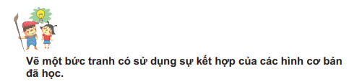
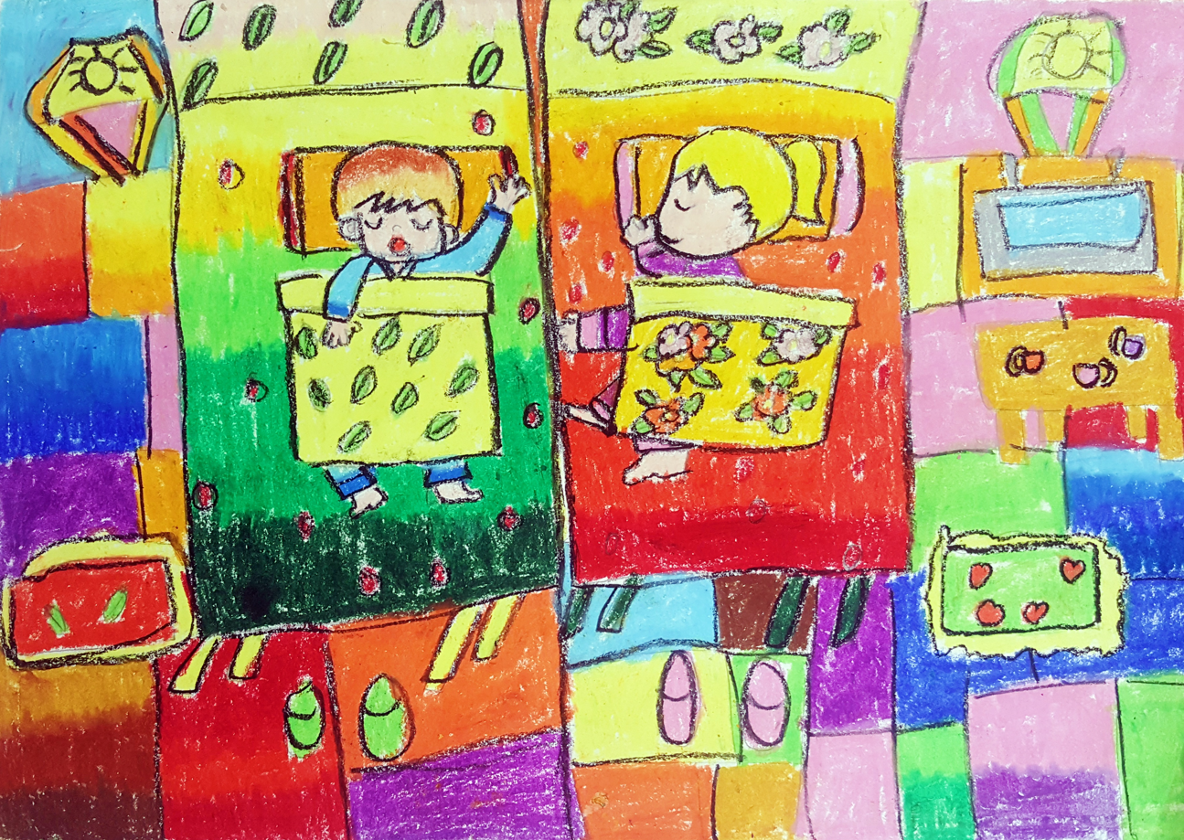
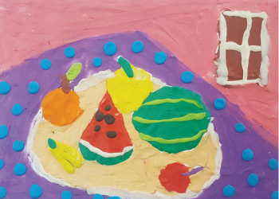

Slide 20
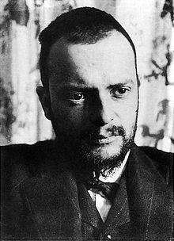

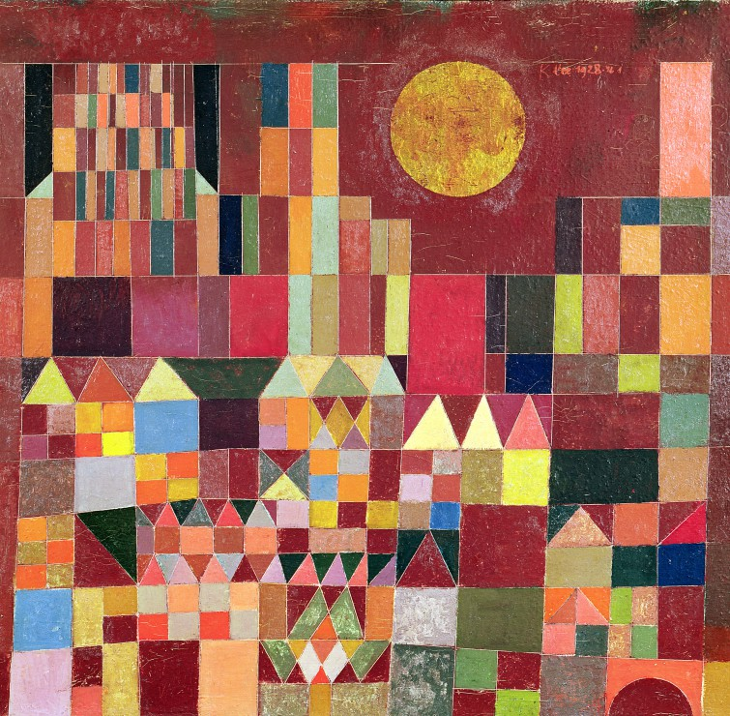
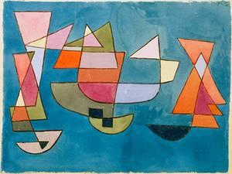
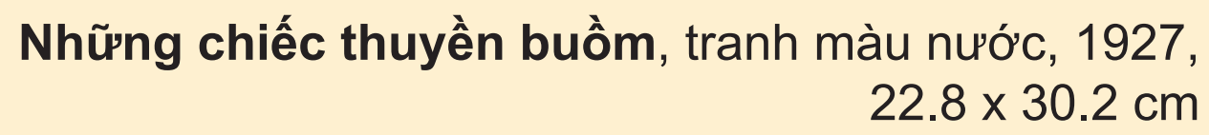
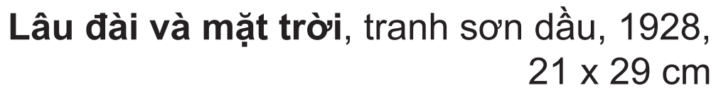

Slide 21
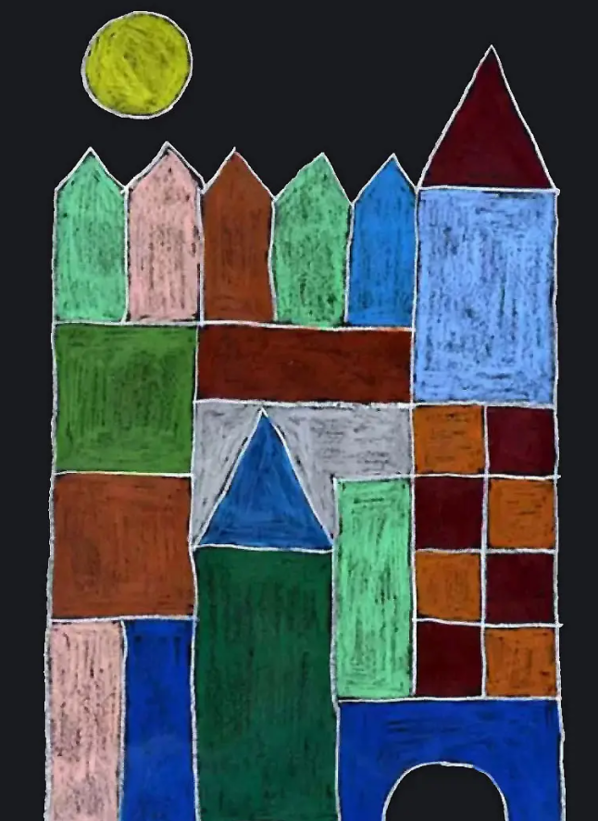
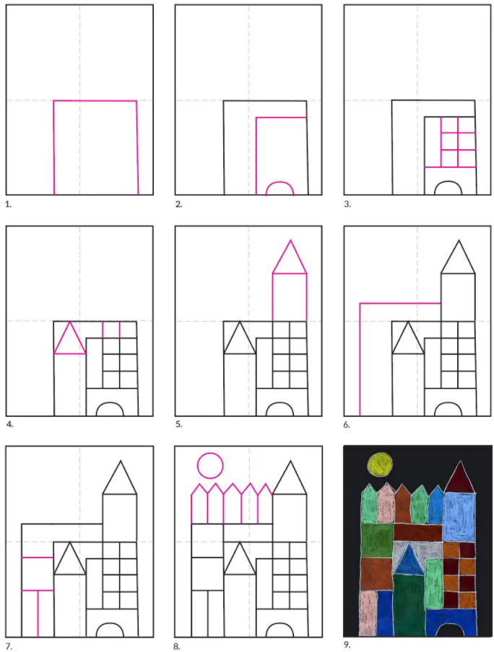
Tham khảo: Cách vẽ theo bức tranh sử dụng các mảng hình đơn giản theo phong cách của họa sĩ Paul Klee

Slide 22

Củng cố- Dặn dò:
-Sử dụng sản phẩm sáng tạo trang trí góc học tập.
- Chuẩn bị đồ dùng học tập cho chủ đề 4: Những mảng màu yêu thích.

